Slide 1
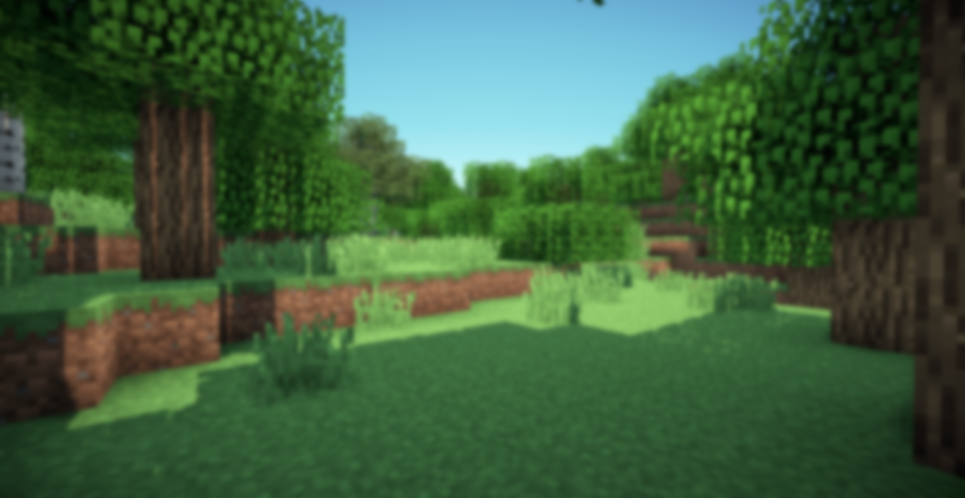

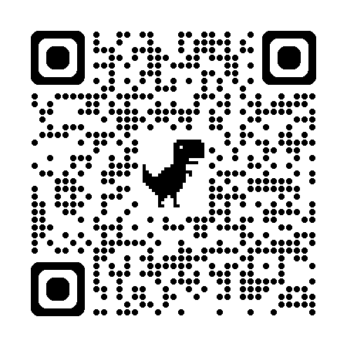

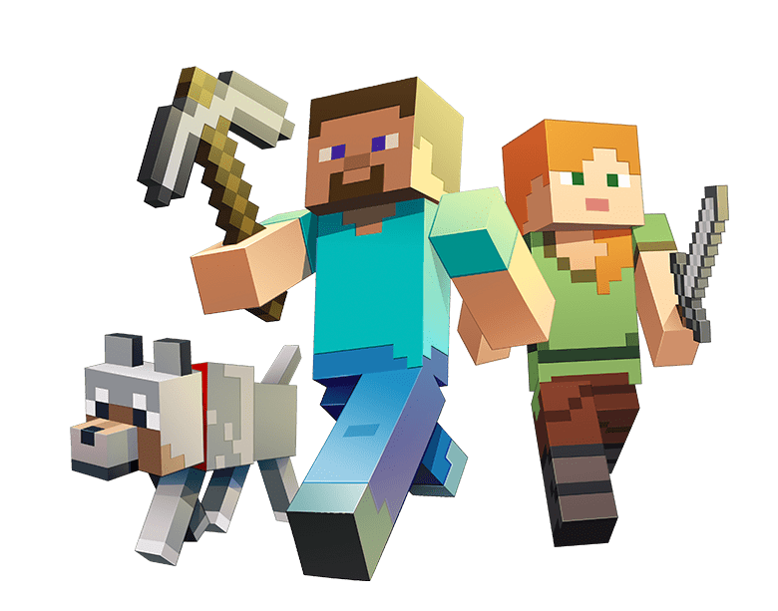
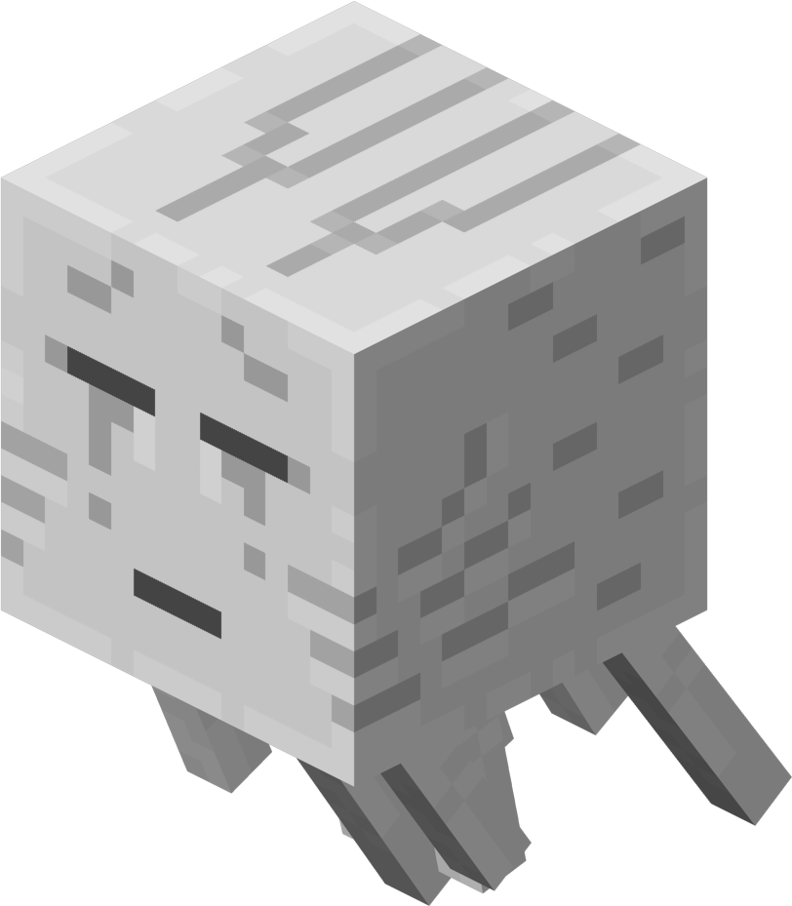
Service national
DOMAINE DE LA MATHÉMATIQUE,
DE LA SCIENCE ET TECHNOLOGIE
Initiation à
Minecraft Education
Lien pour télécharger Minecraft selon votre appareil.
Stéphanie Rioux
stephanie.rioux@recit.qc.ca
recitmst.qc.ca/minecraft06122024
Notes:
Mathieu et Stéphanie

Slide 2

Loading……
Cette présentation, recitmst.qc.ca/minecraft06122024 du RÉCIT MST est mise à disposition, sauf exception, selon les termes de la Licence CC.

Slide 3
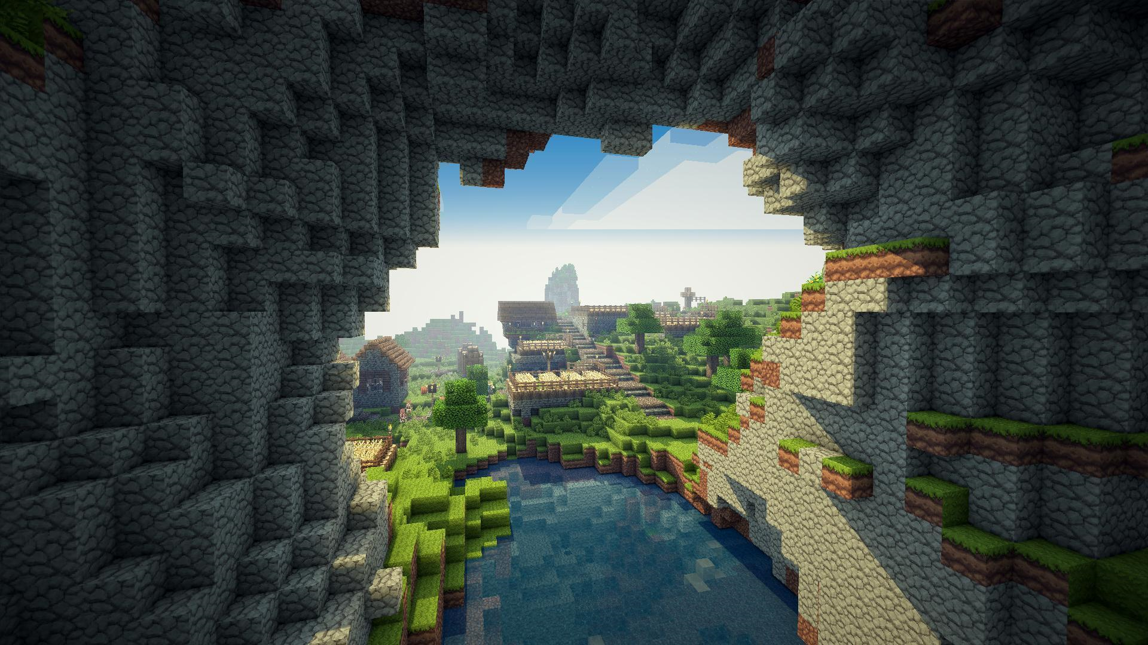
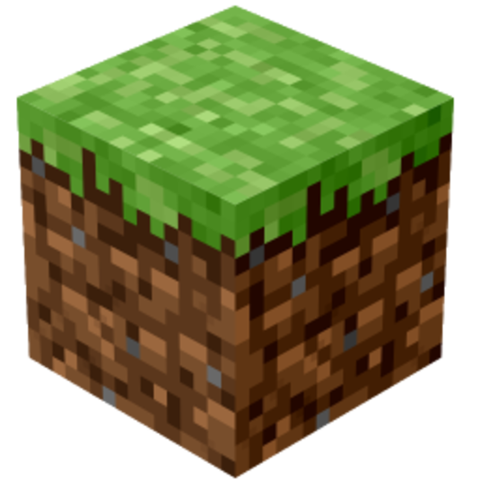
Plan de l’atelier
Qu’est-ce que Minecraft?
Les compétences à développer
Les disciplines scolaires
Les bases essentielles
Les fonctionnalités pour la classe
Autoformation
Notes:
Mathieu
Répartition du temps :
75 min.
Accueil et plan (5 min.)
Débuter avec Minecraft (45 min.)
3 intentions didactiques (10 min.)
Exploration de tâches (15 min.)
60 min.
Exploration de tâches (20 min.)
Projet de recherche (30 min.)
Suite et développement (10 min.)

Slide 4
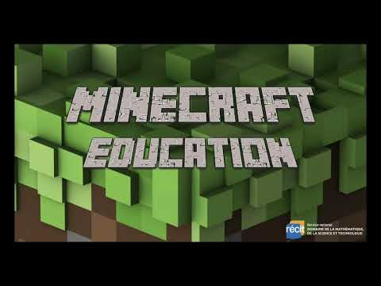
Qu’est-ce que Minecraft Education ?
Notes:
Mathieu

Slide 5
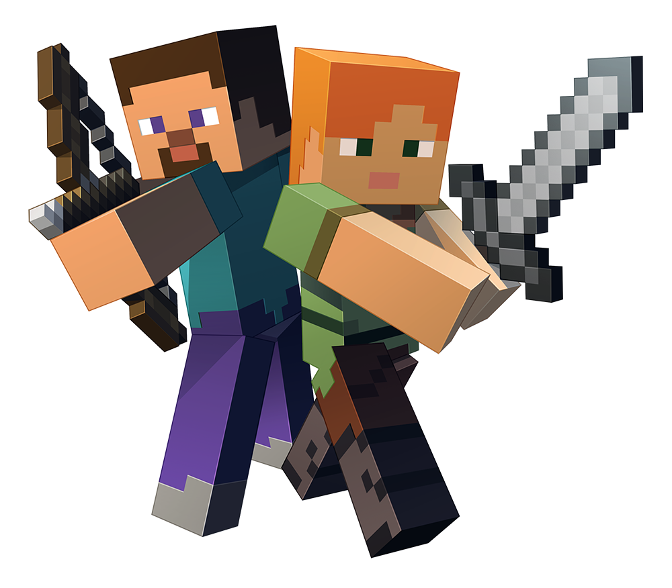
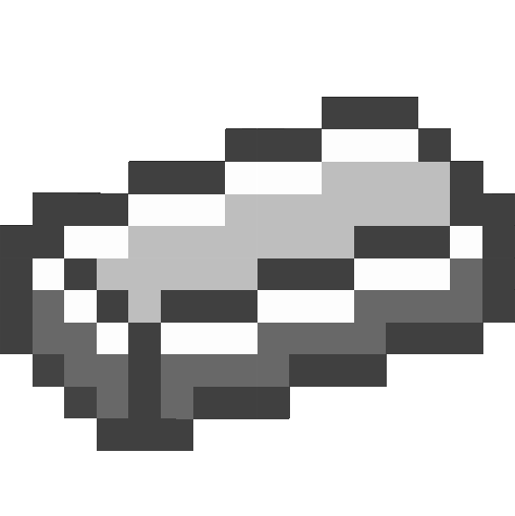
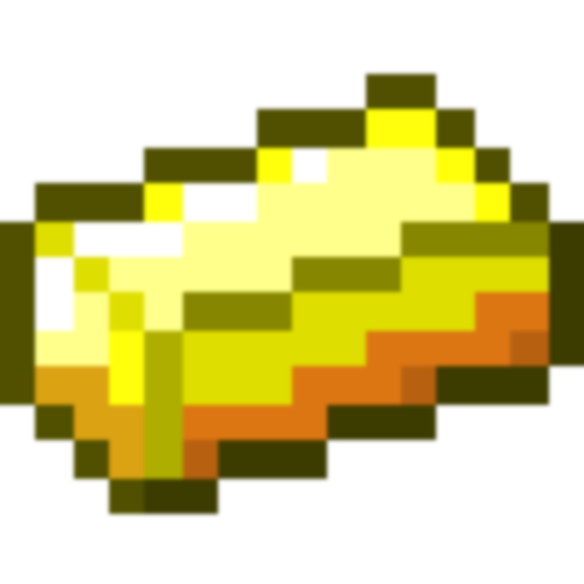
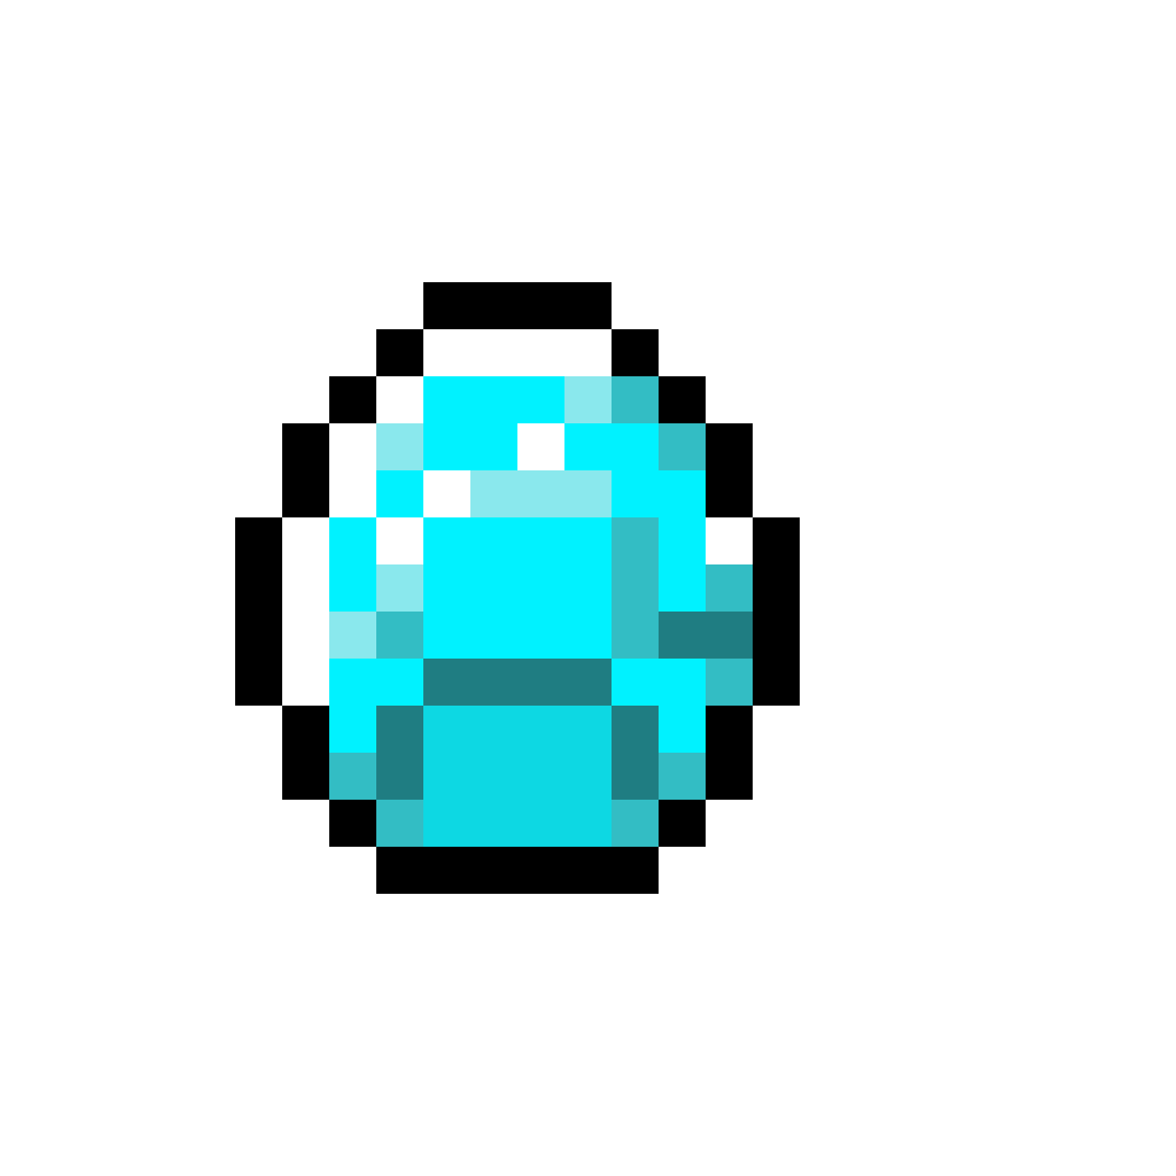
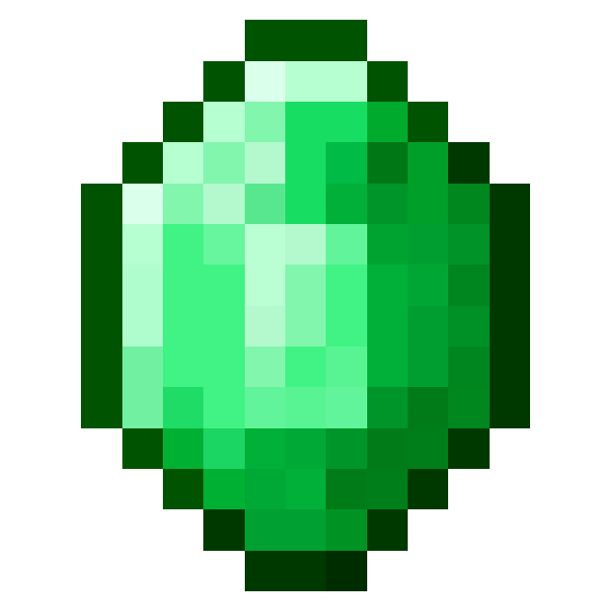
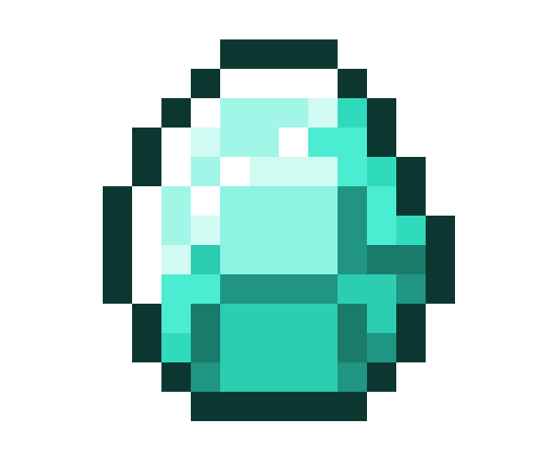
Les compétences à développer
Collaboration
Résolution de problèmes
Créativité
Habiletés technologiques
Planifier sa classe collaborative
Mode multijoueur (paire, équipe, classe)
Co-construction -» Engagement
Proposer des rôles
Créer une charte de classe
Notes:
SR
Planifier sa classe collaborative
Minecraft est un puissant outil d’apprentissage collaboratif. Le mode multijoueur permet de faire en sorte que plusieurs joueurs travaillent, construisent et interagissent dans un même monde.
Mode multijoueur (paire, équipe, classe)
Max de 30 joueurs
Code de jonction
L’enseignant ou un élève est l’hôte ou le propriétaire du monde
Pour des joueurs ayant un compte Office 365 d’une même organisation scolaire
Co-construction -» Engagement
« L’apprenant réalise une production en collaboration ou collabore avec des pairs dans la modélisation de connaissances à l’aide d’outils numériques dans un processus créatif collaboratif.». Démarche participative. Apprenant actif et non passif. Stimule l’engagement cognitif.
Proposer des rôles
En mode multijoueur, il est nécessaire d'avoir une structure de travail collaboratif pour impliquer tous les apprenants et encourager des expériences d'apprentissage positives et équitables. Une façon d'encourager tous les apprenants à collaborer et à communiquer pendant le jeu consiste à créer des rôles. Les rôles garantiront que chaque apprenant a sa place dans le processus d'apprentissage. Ils aident également à clarifier les expériences d'apprentissage et peuvent réduire le chaos et les comportements indésirables. Les rôles peuvent être modifiés en fonction de la leçon, ce qui donne aux apprenants la possibilité d'en essayer différents.
Voici des suggestions de rôles :
Chef d'équipe : il lance le monde en premier et il est l’hôte. Il guide l’équipe en prenant des décisions et des orientations.
Gardien du temps : il guide l'équipe dans la gestion du temps pour la réalisation des étapes de la tâche: planification, recherche et construction.
Écrivain : il note les aspects à inclure avec des détails.
Motivateur : il soutient l'équipe en encourageant la résolution de problèmes de manière positive.
Chercheur : il utilise des outils numériques pour effectuer des recherches pour le groupe.
Créer une charte de classe
Lors de la première introduction de Minecraft Education en mode collaboratif, il est recommandé de créer un contrat ou une charte de classe avec les élèves. Le contrat ou la charte doit inclure des méthodes de travail dans l'environnement de jeu collaboratif afin d’assurer une expérience positive et harmonieuse.

Slide 6
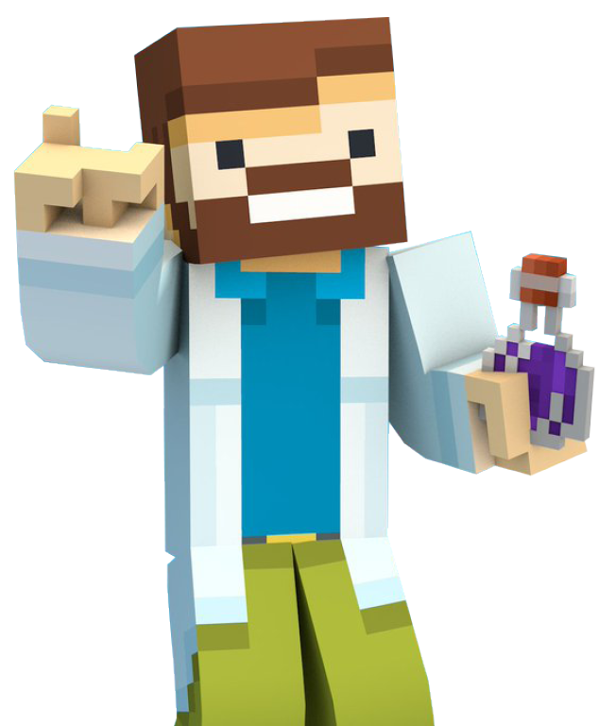
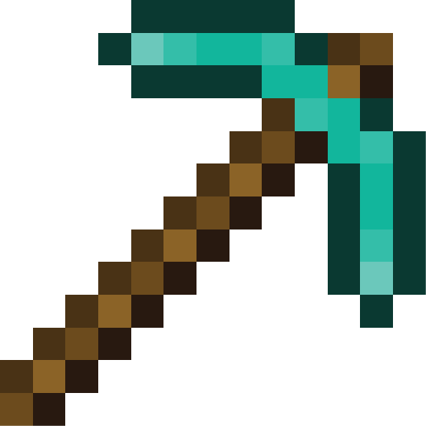
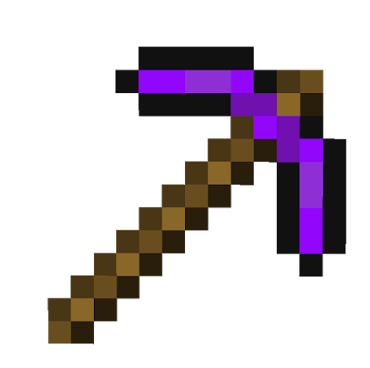
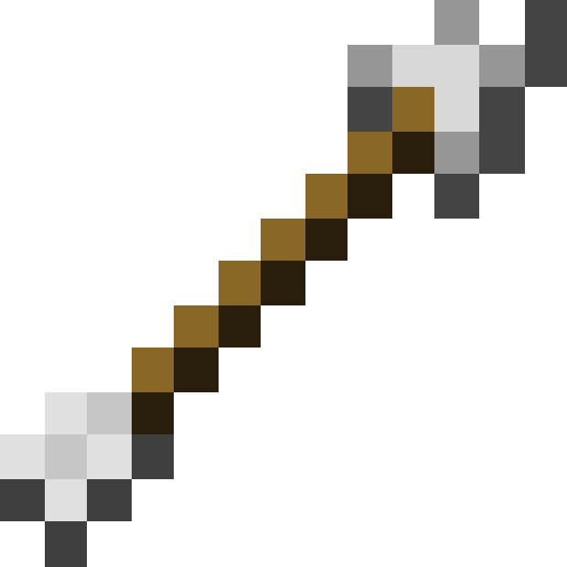
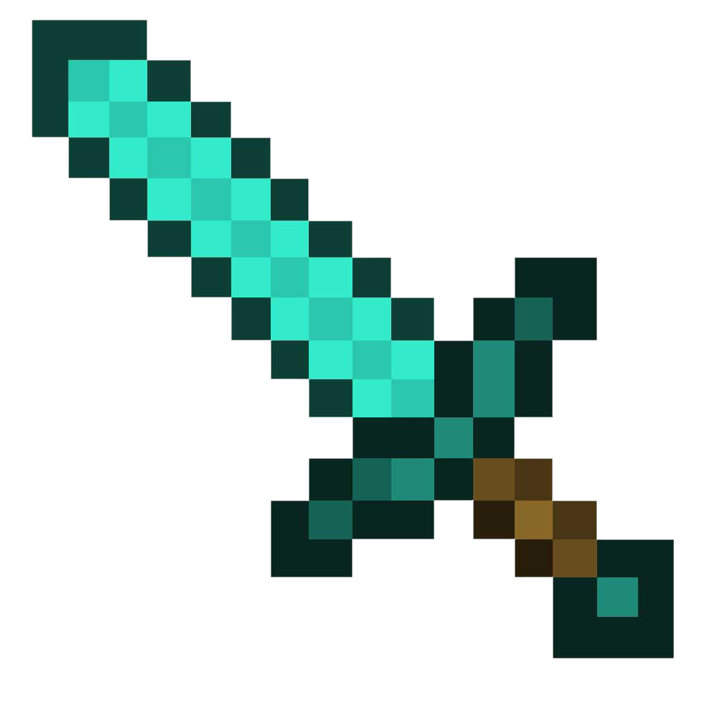
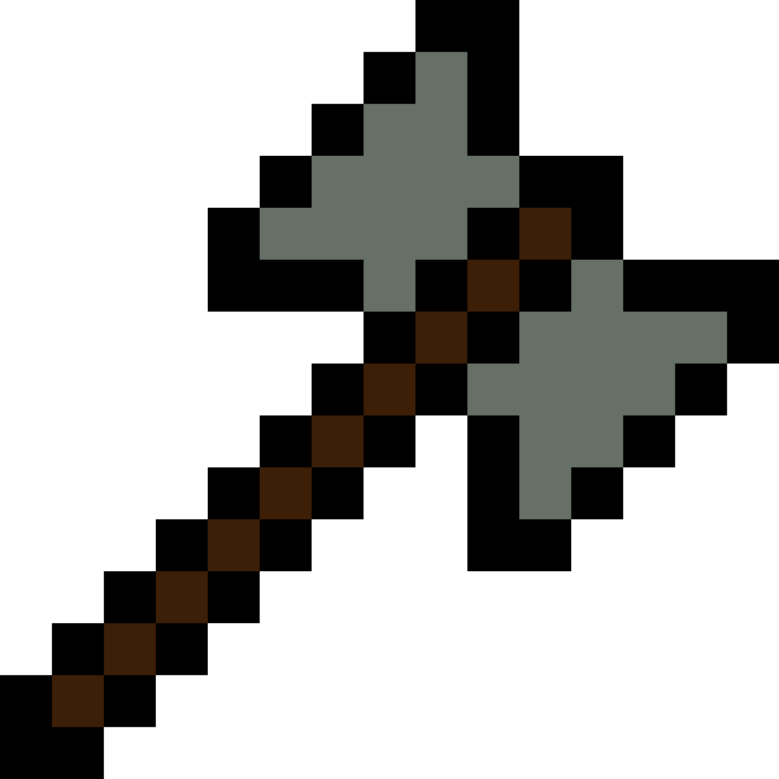
Les compétences à développer
Collaboration
Résolution de problèmes
Créativité
Habiletés technologiques
Représentation d’un problème et d’une solution
Tâches authentiques
Problèmes multidisciplinaires
Mobilisation des ressources + créativité
Solutions collaboratives et soutien
Ajuster sa démarche tout au long du processus
Notes:
Analyser une situation pour se faire une représentation complète et adéquate d’un problème, puis élaborer une solution satisfaisante et la mettre en œuvre;
Tâches authentiques
Problèmes multidisciplinaires
Mobiliser différentes ressources et agir avec créativité pour résoudre un problème;
Solliciter ou proposer du soutien pour développer une solution collaborative, notamment à travers des communautés numériques;
Évaluer et ajuster sa démarche tout au long du processus.

Slide 7
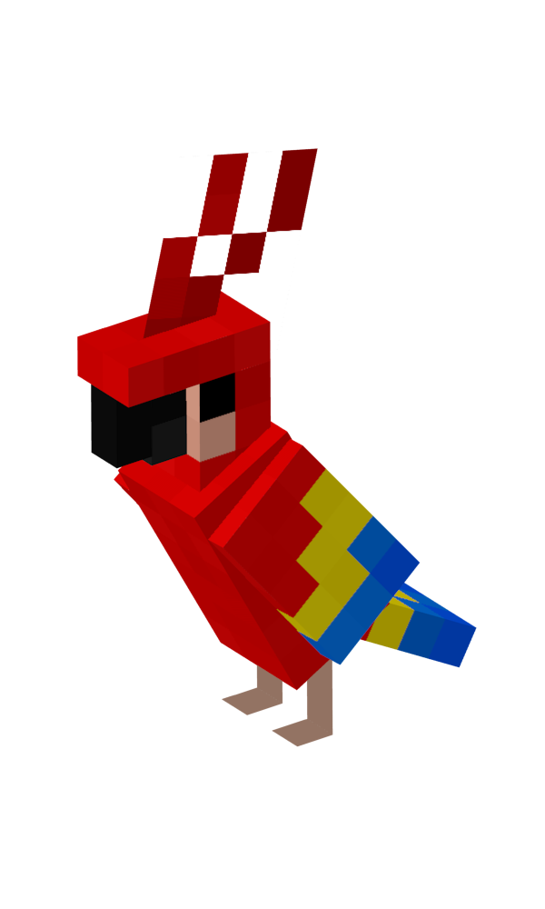
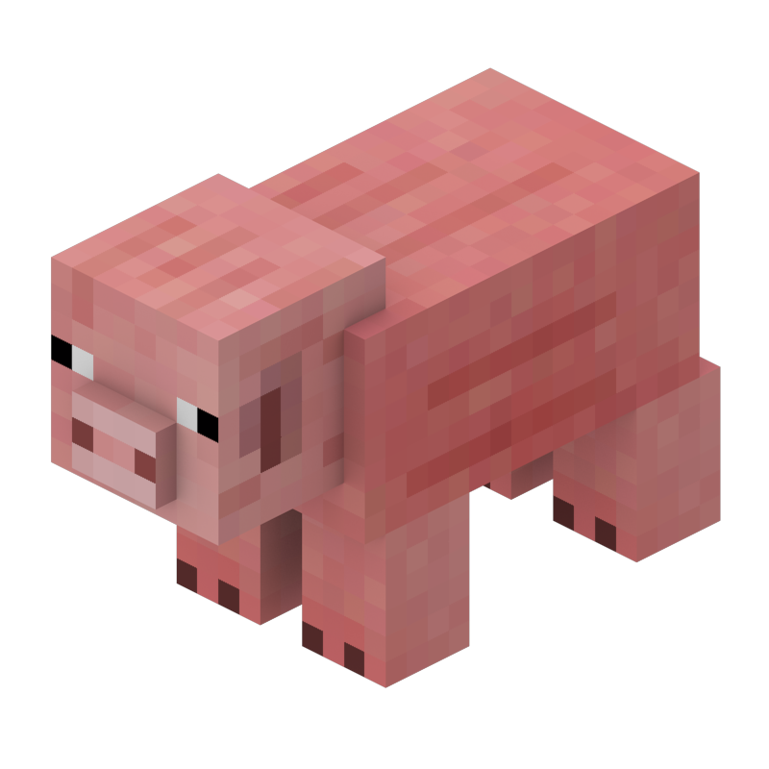
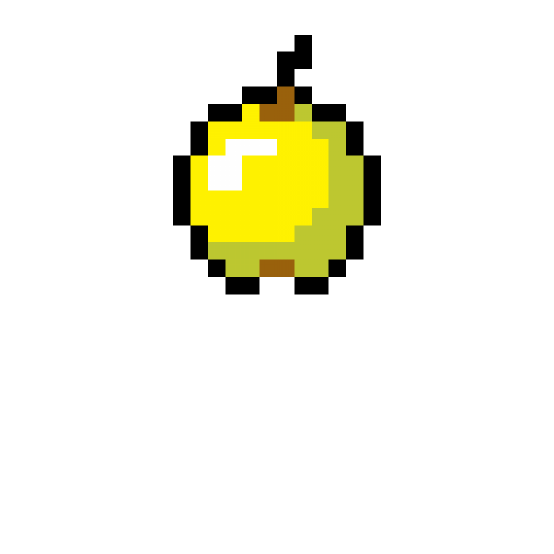
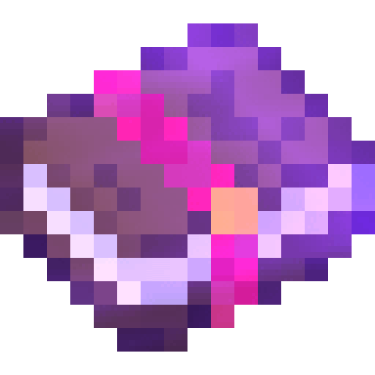
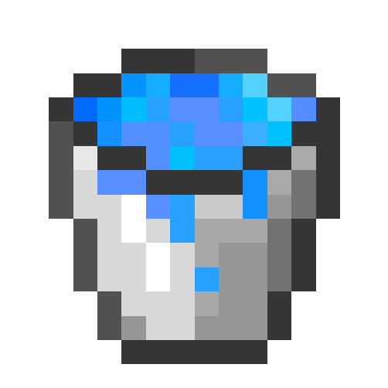
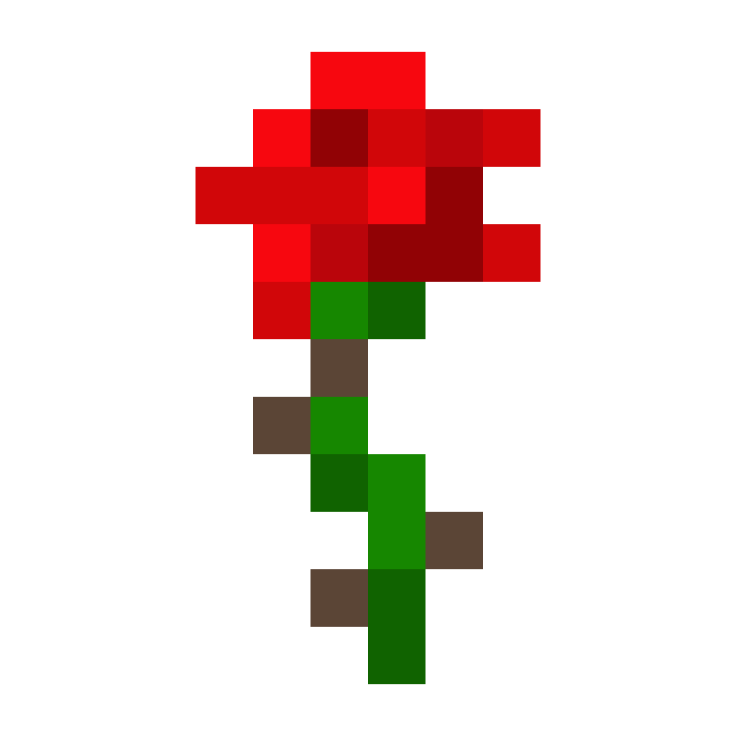
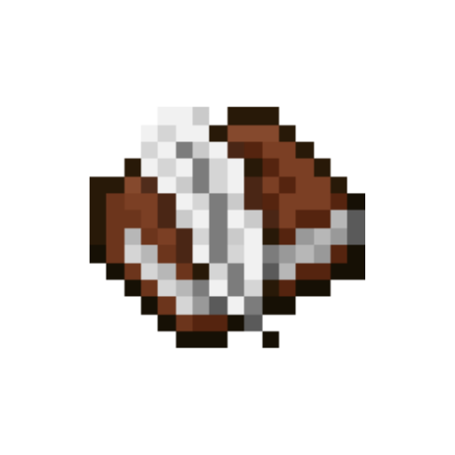
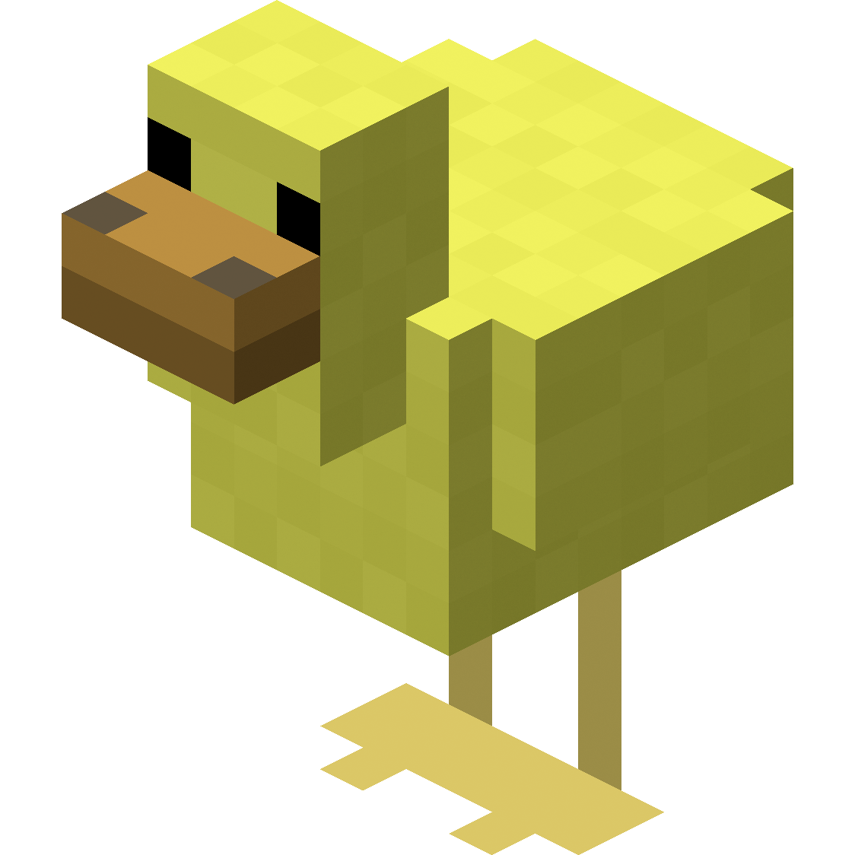
Les compétences à développer
Collaboration
Résolution de problèmes
Créativité
Habiletés technologiques
Projets créatifs, tâches créatives
Démarche d’innovation
Expression de sa créativité
Ouverture à l’égard des autres
Notes:
LA DIMENSION INNOVER ET FAIRE PREUVE DE CRÉATIVITÉ AVEC LE NUMÉRIQUE EST COMPOSÉE DE QUATRE ÉLÉMENTS :
 Développer sa capacité à innover en utilisant le numérique pour des projets créatifs réalisés dans un contexte artistique, personnel ou professionnel;
 exploiter ou concevoir des démarches d’innovation visant à améliorer ou à créer des objets, des projets ou des processus;
 saisir les possibilités technologiques pour développer et exprimer sa propre créativité et, éventuellement, alimenter celle des autres;
 démontrer sa réceptivité et son ouverture à l’égard des innovations des autres.
INNOVER ET FAIRE PREUVE DE CRÉATIVITÉ AVEC LE NUMÉRIQUE ÉLÉMENTS CIBLÉS DÉBUTANT INTERMÉDIAIRE AVANCÉ
PROJETS CRÉATIFS Comprendre l’utilité de l’usage du numérique pour innover ou pour réaliser des projets créatifs. Utiliser des outils et des ressources numériques appropriés pour innover ou pour réaliser des projets créatifs. Combiner des outils et des ressources numériques complémentaires, en fonction des besoins et dans une variété de contextes, pour innover ou pour réaliser des projets créatifs.
DÉMARCHE D’INNOVATION Reconnaître l’utilité de la mise en œuvre d’une démarche d’innovation pour améliorer ou créer des objets, des projets ou des processus. Exploiter des démarches d’innovation qui mobilisent le numérique pour améliorer ou créer des objets, des projets ou des processus. Concevoir des démarches d’innovation personnalisées qui mobilisent le numérique pour créer des objets, des projets ou des processus.
EXPRESSION DE SA CRÉATIVITÉ Identifier des ressources numériques adéquates pour alimenter ou exprimer sa créativité. Alimenter ou exprimer sa créativité en s’inspirant de ressources numériques adéquates. Partager ses réalisations à l’aide du numérique pour exprimer sa créativité et alimenter celle des autres.
OUVERTURE À L’ÉGARD DES AUTRES Comprendre la pertinence de la réceptivité et de l’ouverture à l’égard des innovations et des projets créatifs des autres. Démontrer de l’ouverture à l’égard d’innovations et de projets créatifs variés. Se montrer réceptif et ouvert à l’égard de la critique des autres concernant ses propres innovations ou projets créatifs.

Slide 8
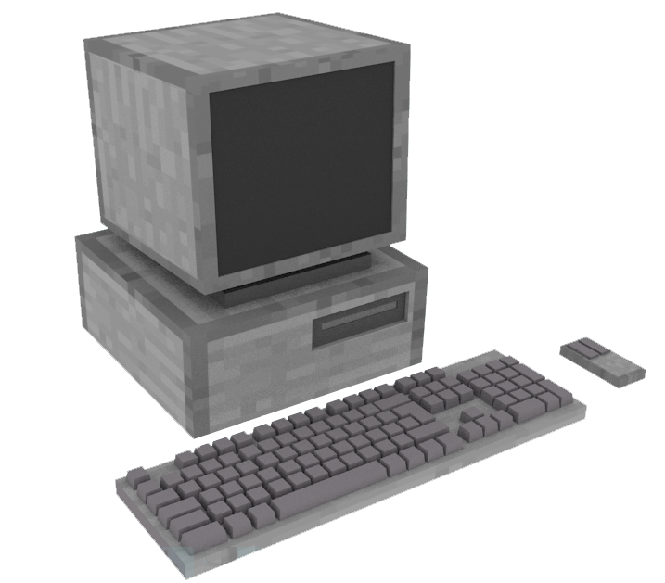

Les compétences à développer
Collaboration
Résolution de problèmes
Créativité
Habiletés technologiques
Format de fichiers informatiques
Technologies de partage et de communication
Langage de programmation informatique
Développement des algorithmes
Notes:
MAINTIEN À JOUR DE SA COMPÉTENCE NUMÉRIQUE Comprendre l’utilité des nouvelles technologies, notamment en ce qui concerne leur potentiel d’améliorer la capacité d’une personne à accomplir des tâches variées. S’approprier de nouvelles technologies pour améliorer sa capacité à accomplir des tâches variées. Agir proactivement et de façon continue pour s’approprier les nouvelles technologies et maintenir sa compétence numérique à jour.
PENSÉE ET PROGRAMMATION INFORMATIQUE Comprendre les principes généraux liés à la programmation informatique pour développer sa pensée informatique et des habiletés de programmation fondamentales. Concevoir et exécuter des programmes informatiques simples. Concevoir et exécuter des programmes informatiques qui permettent de répondre à des besoins diversifiés de la vie de tous les jours.

Slide 9
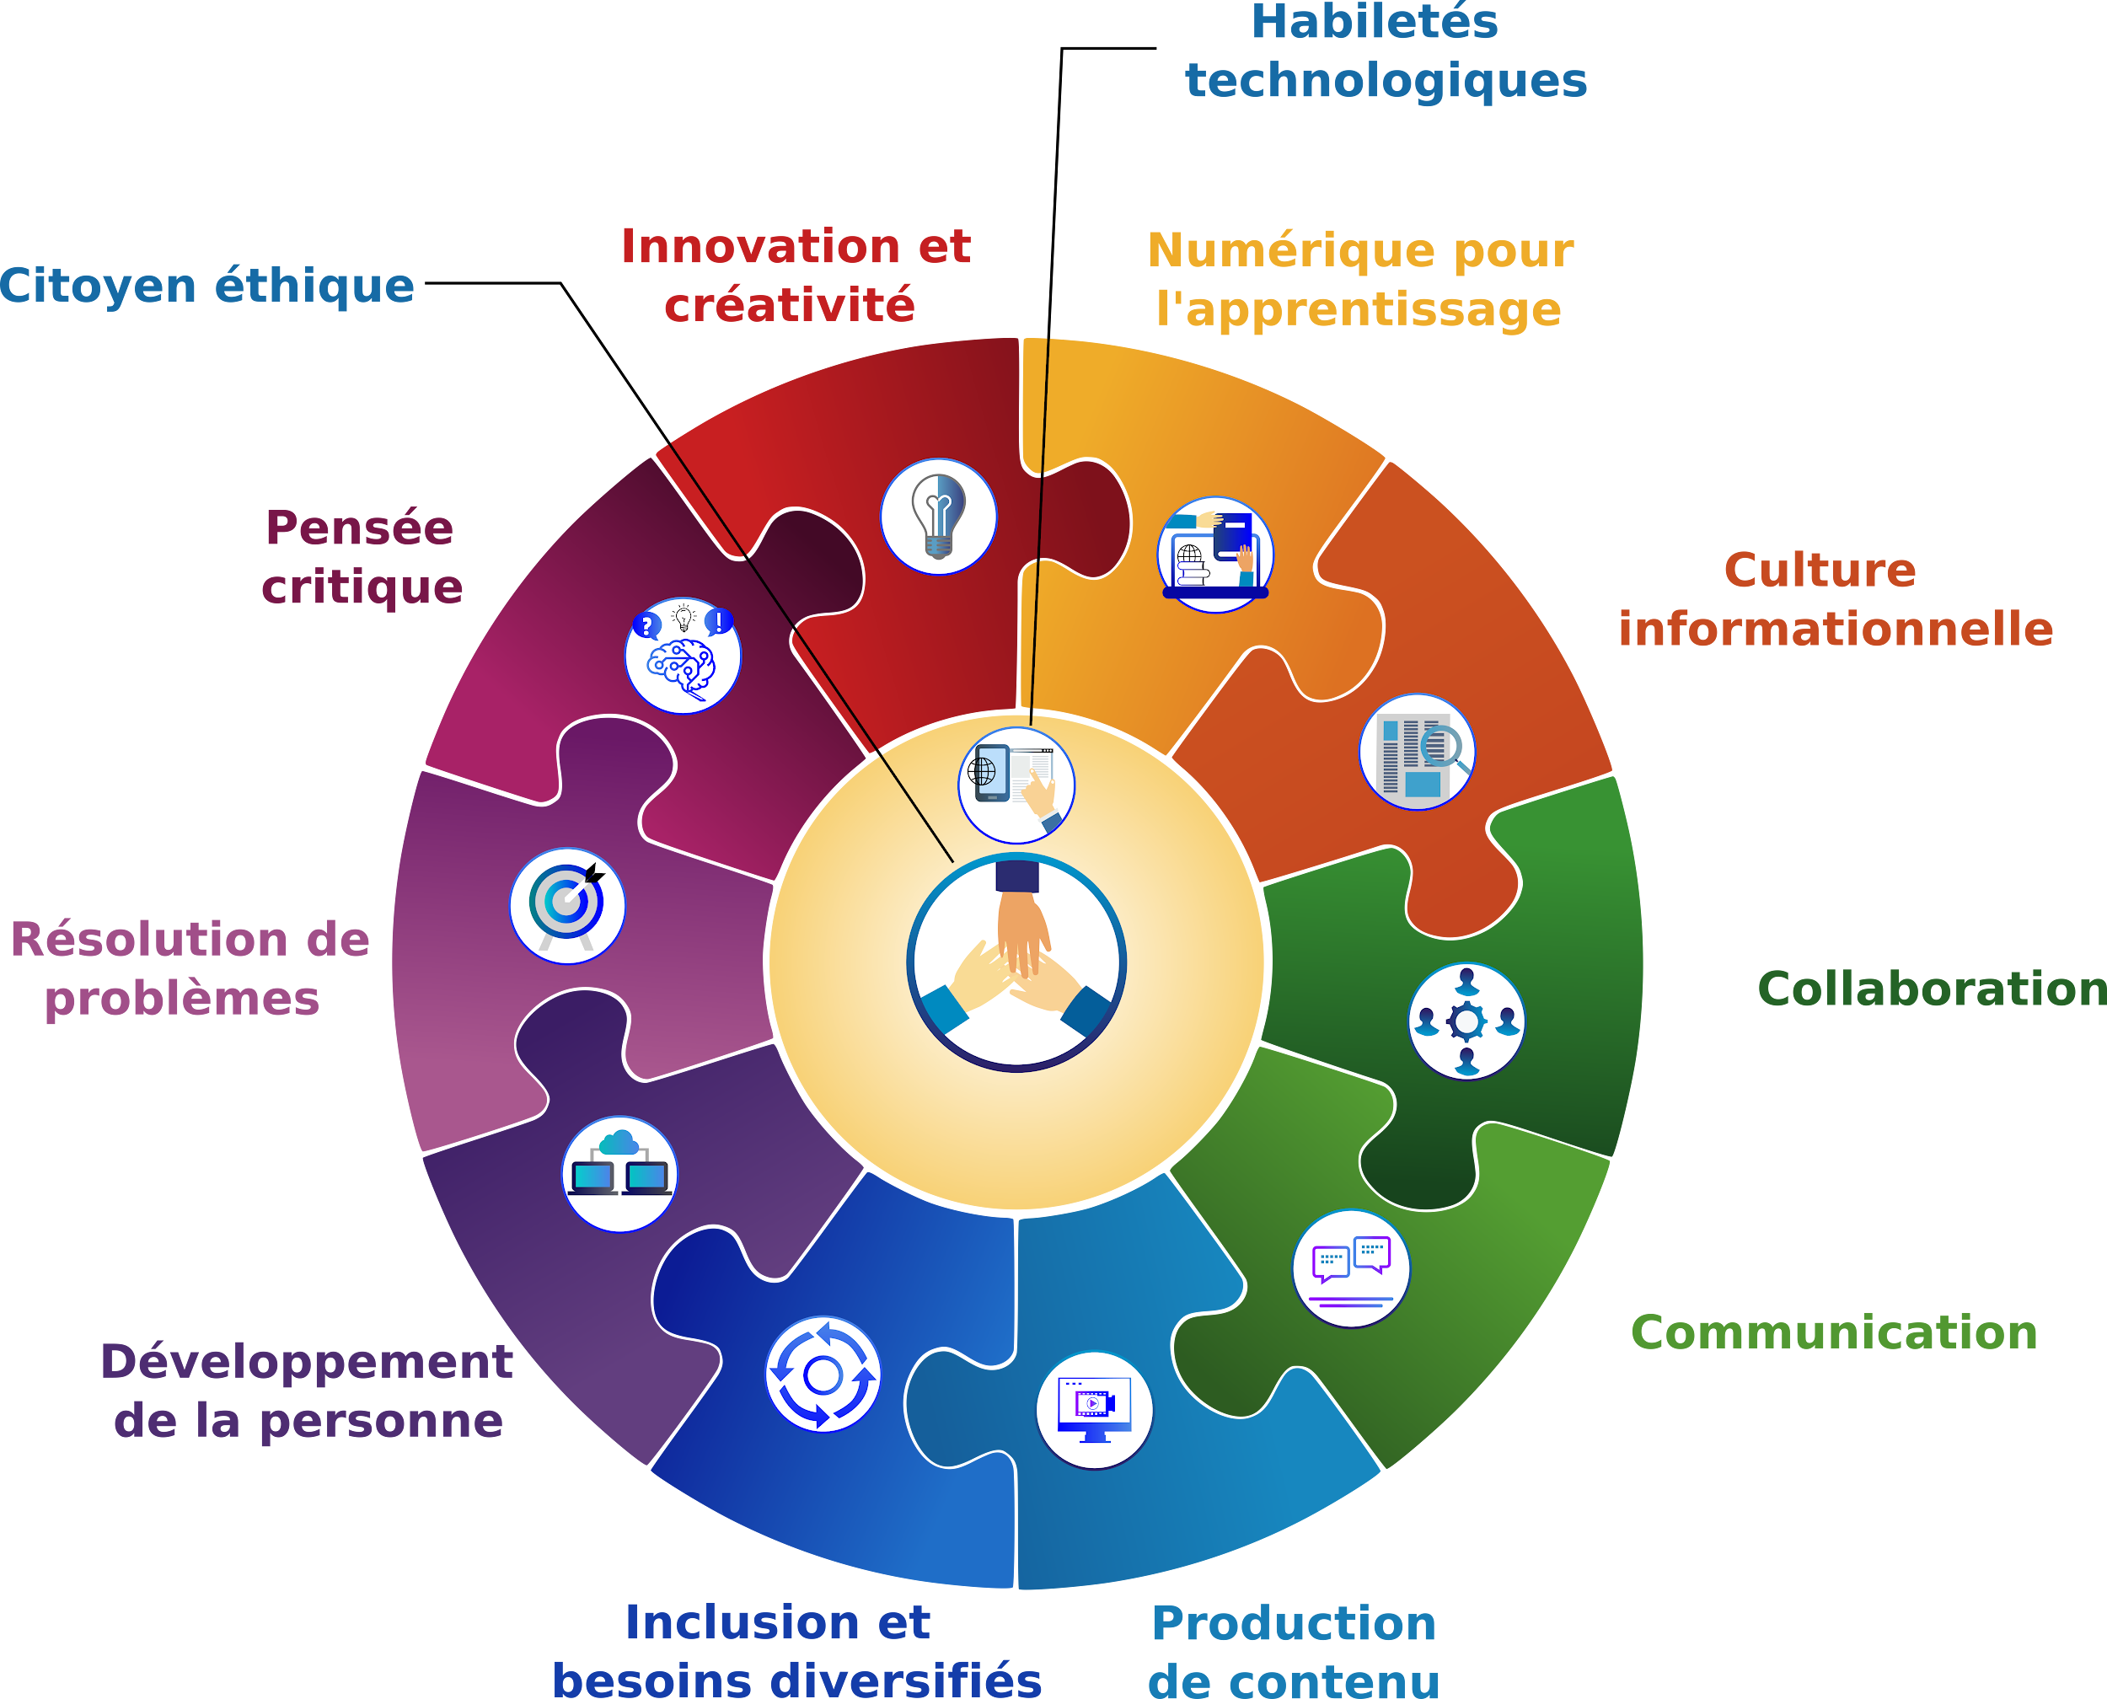




La compétence numérique
Notes:
La compétence numérique comprend 12 dimensions. Avec Minecraft Education, les dimensions suivantes sont davantage sollicitées même si d’autres peuvent être utilisées selon l’intention pédagogique de la tâche.
Innovation et créativité
Résolution de problèmes
Collaboration
Habiletés technologiques

Slide 10
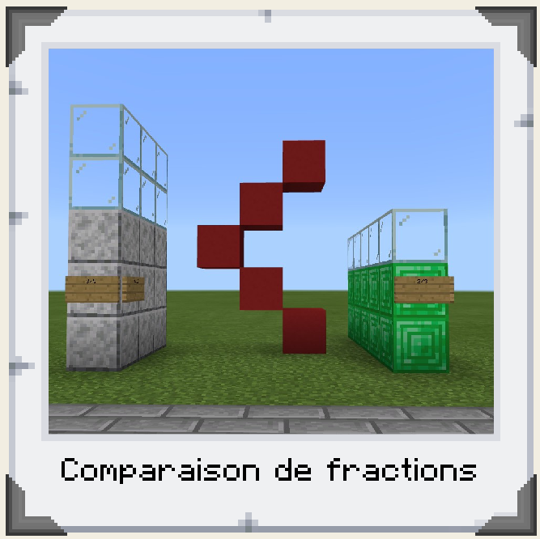
Les disciplines scolaires
Mathématique
Science et technologie
Univers social
Langues
Apprentissage, manipulation, observations, découverte
Application de concepts appris
Tâches créatives
Concepts variés (primaire, secondaire)
Ressources en mathématique
Notes:
SF 11-14 OUTIL DE MANIPULATION Apprentissage
Amorce
Découverte de concepts mathématiques (approche inductive)
Objets de manipulation pour développer sa compréhension conceptuelle
Causerie mathématique
APPLICATION
Apprentissage ou Évaluation C2
Mettre en application des concepts appris
Cartes à tâches
Défis à réaliser
Stations de construction
TÂCHES CRÉATIVES
Évaluation C1
Approche par projet
Problème ouvert (solutions variées)
Problème complexe (processus cognitif élevé)
Contraintes mathématiques, variété de concepts
Avec un regroupement de blocs, il est possible de représenter :
un nombre naturel, un nombre pair ou impair, un nombre entier, un nombre premier ou composé, un nombre carré, un nombre cubique;
l'addition ou la soustraction de nombres naturels;
une addition répétée;
une régularité;
une figure plane et toutes ses propriétés et composantes;
un solide et toutes ses propriétés et composantes;
des droites parallèles ou perpendiculaires;
etc.
Avec des blocs de différentes couleurs, il est possible de représenter :
des nombres entiers de signe différent;
la décomposition d'un nombre naturel ou décimal;
une fraction, un nombre décimal, un pourcentage, des rapports, des proportions;
des frises, des dallages, des transformations géométriques;
une droite numérique;
un plan cartésien;
des opérations sur des fractions;
un diagramme à bandes;
etc.

Slide 11
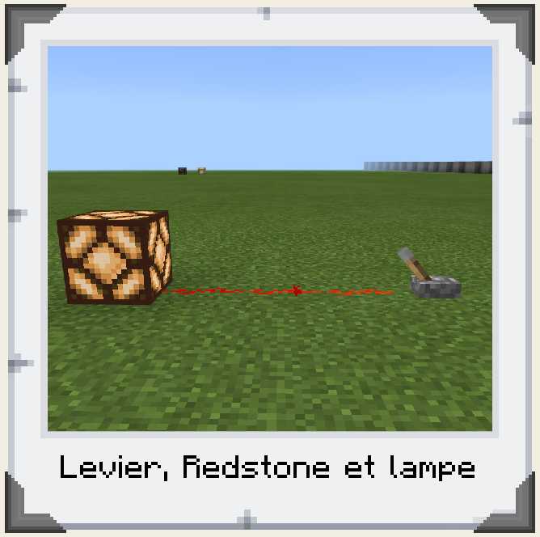
Les disciplines scolaires
Mathématique
Science et technologie
Univers social
Langues
Redstone : bases de l’électricité et de l’ingénierie
Univers vivant, univers matériel, terre et espace
Univers technologique
Trousse de chimie
Ressources en science et technologie
Notes:
Qu'est-ce que la Redstone?
La Redstone est l'équivalent de l'électricité dans Minecraft. Elle peut être utilisée pour créer des inventions étonnantes, une fois que vous connaissez les bases. La Redstone est l'un des concepts les plus avancés de Minecraft. Vous pouvez répandre cette poudre sur le sol sous forme de fil, l'attacher à des leviers ou des portes et la transformer en torches et pistons pour construire des machines. Bref, la Redstone est une source d'énergie qui peut être transmise à des appareils ou récepteurs qui produiront des actions.
La Redstone peut inspirer toute une génération de futurs ingénieurs. Les élèves qui utilisent la Redstone en classe auront une meilleure compréhension du point de vue d'un ingénieur lors de l'accomplissement d'une tâche donnée. En lien avec le PFEQ en science et technologie au primaire et au secondaire, la Redstone peut servir à explorer des thèmes de l'univers matériel et de l'univers technologique.
Quelles sont les sources d'alimentation? (Fonction d'alimentation)
Les sources d'alimentation qui fournissent de l'énergie Redstone sont des blocs qui peuvent fournir un signal de Redstone. Ceux-ci peuvent être toujours allumés (torche de Redstone ou bloc de Redstone), il peut s'agir aussi d'interrupteurs activés par le joueur (levier, bouton ou plaque de pression) ou de capteurs qui répondent à divers facteurs.
Quels sont les récepteurs? (Fonction de transformation)
Ce sont les objets qui font une action lorsqu'ils reçoivent un signal de Redstone. Lorsqu'un appareil ou un récepteur est « allumé », des actions se produisent comme une lumière qui s'allume, une porte qui s'ouvre ou la TNT qui explose. Les appareils ou récepteurs qui peuvent être activés sont les portes, les pistons, les distributeurs, les rails propulseurs, etc.
Comment transmettre la puissance entre la source d'alimentation et le récepteur? (Fonction de conduction)
La poudre de Redstone est un minerai qui transmet la puissance de la Redstone lorsqu'il est placé sous forme de bloc. La poudre se connectera pour former un fil au sol ou qui peut aussi monter ou descendre les marches. Le fil de Redstone est utilisé pour transmettre l'énergie d'un endroit à l'autre, tout comme le fil électrique. Le fil de Redstone devient alimenté lorsqu'il est adjacent à un bloc alimenté.
un exemple d'activité qui s'inscrit dans l'univers vivant en proposant la découverte du monde des abeilles et ce qui les entoure comme la pollinisation et l'agriculture régénérative. Les élèves découvriront le rôle essentiel des pollinisateurs dans un écosystème prospère, y compris les systèmes alimentaires humains. Les élèves pourront comprendre les adaptations mutuellement bénéfiques qui permettent aux plantes et à leurs pollinisateurs de survivre.
Univers technologique, montage, construction conception technologique
La trousse de chimie de Minecraft Education offre des outils qui permettent d'explorer le monde de la chimie et de mener des expériences dans Minecraft qui simulent la science du monde réel.
Constructeur d’élément: permet de construire l’une des 118 éléments en choisissant le nombre de protons, d’électrons et de neutrons.
Créateur de composés: Permet de créer plus de trente composés en combinant des éléments.
Table de labo: Permet de concevoir vos propres expériences en combinant des substances et en observant les résultats.
Réducteur de matière: Permet de découvrir le monde naturel en réduisant les blocs Minecraft à leur éléments constitutifs.

Slide 12
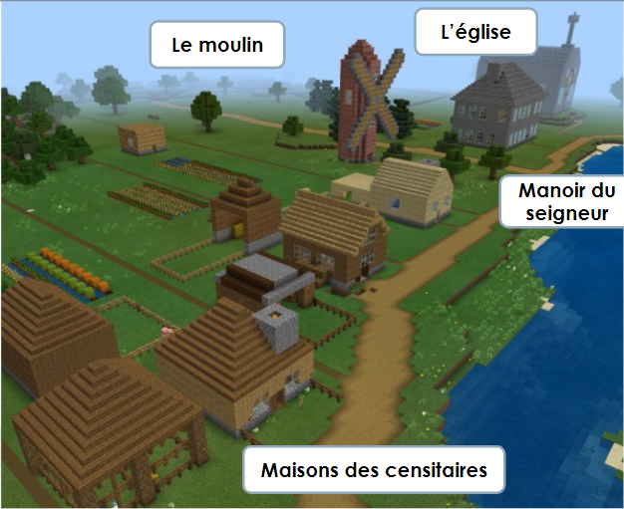
Les disciplines scolaires
Mathématique
Science et technologie
Univers social
Langues
Conception d’une maquette
Fonctions et usages des bâtiments, du territoire
Représentation des territoires
Caractéristiques des bâtiments
recitus.qc.ca et autoformation RÉCITUS
Notes:
FONCTIONS et usages des bâtiments, du territoire
- Quelle est la fonction du bâtiment? (économique, culturel, politique, etc.)
- Quelle serait la vie quotidienne à l’intérieur d’une habitation?
- Quelles activités retrouve-t-on autour des habitations et sur le territoire immédiat?
- Comment l’humain a-t-il adapté son environnement à ses besoins?
TERRITOIRE sur lequel elles sont situées
- Comment pourrais-tu décrire le territoire sur lequel est située ton habitation?
- Comment est organisé le territoire?
- Est-ce qu’il y a des activités économiques (agriculture, commerce, etc.)?
- Est-ce qu’il y a des voies de communication?
- Quel est l’impact du territoire sur son aménagement?
CARACTÉRISTIQUES des bâtiments
- Est-ce que ton habitation a un nom particulier, une forme particulière?
- Est-ce que ton habitation se distingue par ses dimensions (hauteur et largeur)?
- Est-ce que ton habitation possède des ornements (objets utilitaires, décoration)?
- Quels sont les matériaux utilisés?
- Selon le statut social, est-ce que les habitations sont toutes semblables?
Démarche pédagogique:
Préparation (collecte d’informations)
Réalisation (réalisation du modèle en équipe) - plan, matériaux, réalisation
Intégration (activité synthèse) - retour sur le processus de création, sur le développement des compétences, intégration des connaissances et des concepts, partage des apprentissages sur les constructions.
Ressources sur : https://www.recitus.qc.ca/

Slide 13
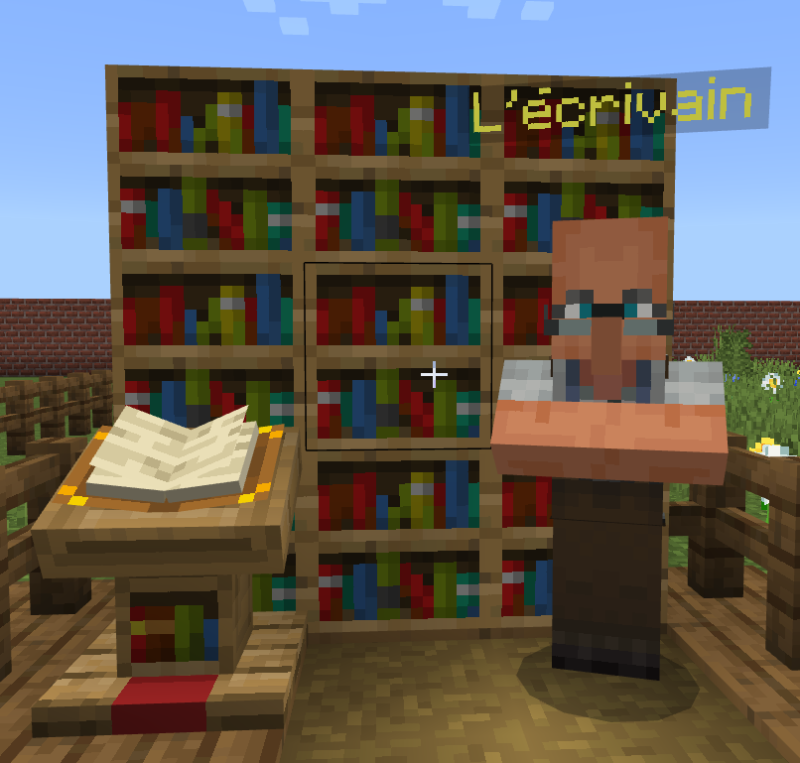
Les disciplines scolaires
Mathématique
Science et technologie
Univers social
Langues
Tâches d’apprentissage ou d’évaluation
Lecture, écriture, communication orale et appréciation des oeuvres littéraires
Travail collaboratif
Notes:
SF

Slide 14
DÉMONSTRATION
C’est le temps
de faire un petit
tour guidé pour s’initier à Minecraft.
Notes:
Stéphanie

Slide 15

Installer le logiciel sur votre appareil (téléchargement) et vous connecter avec votre compte Microsoft.
  Créer un monde simple (page autoformation);
  Se familiariser avec les mouvements
(page autoformation);
  Choisir son inventaire (page autoformation);
  Placer ou miner des blocs (page autoformation).
Notes:
Stéphanie

Slide 16

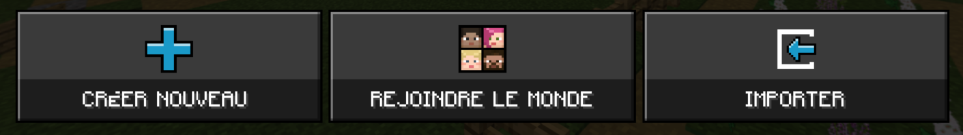

Notes:
Stéphanie

Slide 17

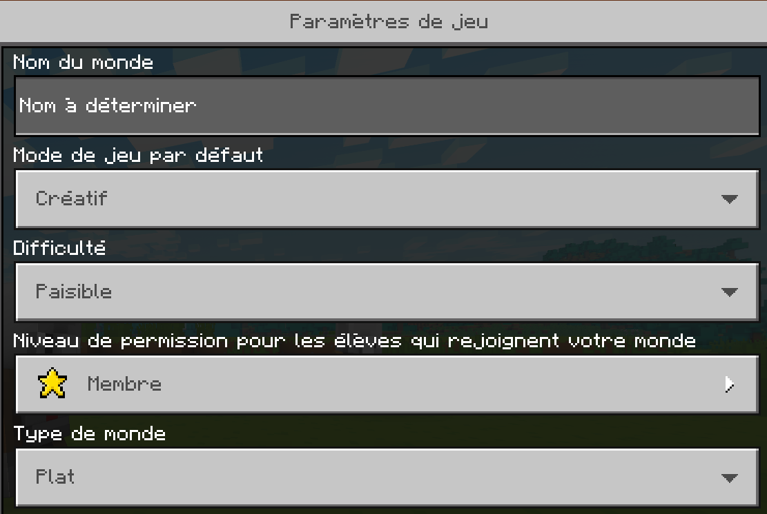
Notes:
Stéphanie

Slide 18
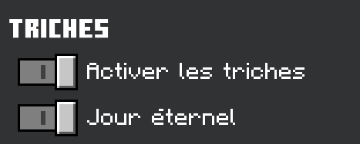
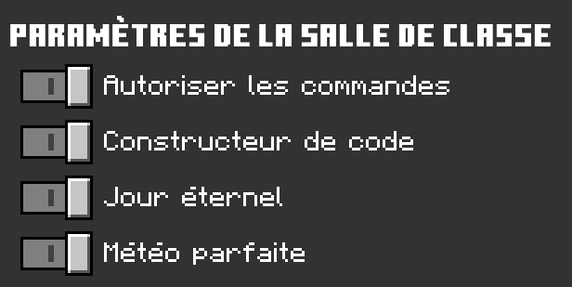
Notes:
Stéphanie

Slide 19
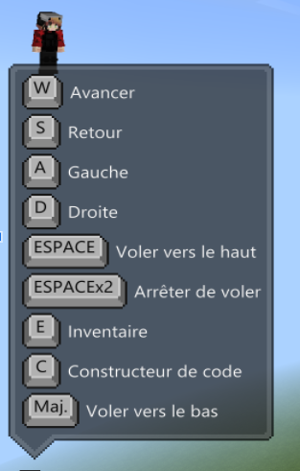

Notes:
Stéphanie

Slide 20

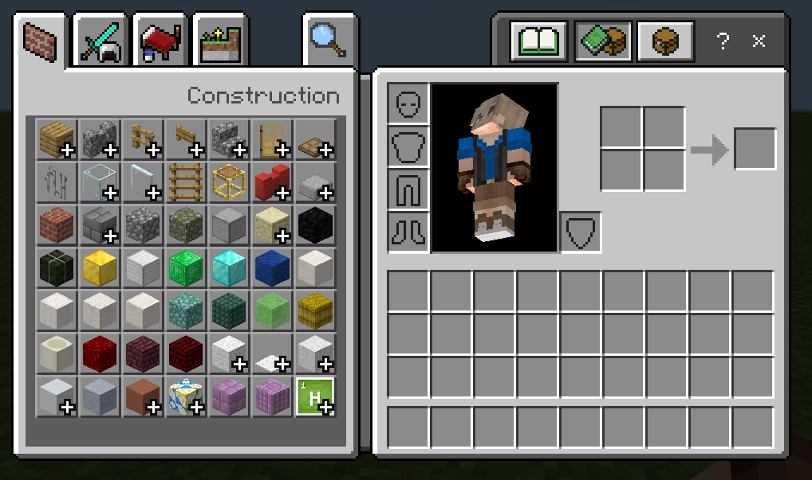
Notes:
Stéphanie

Slide 21

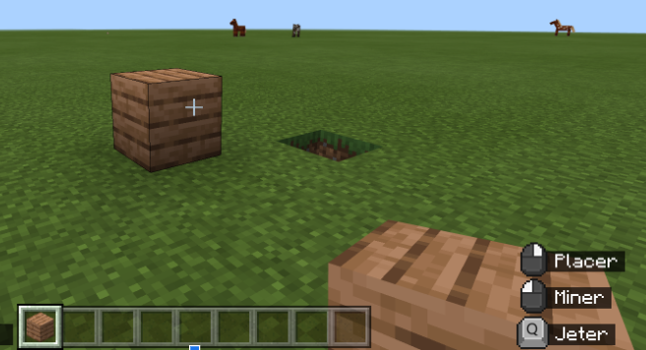
Notes:
Stéphanie

Slide 22
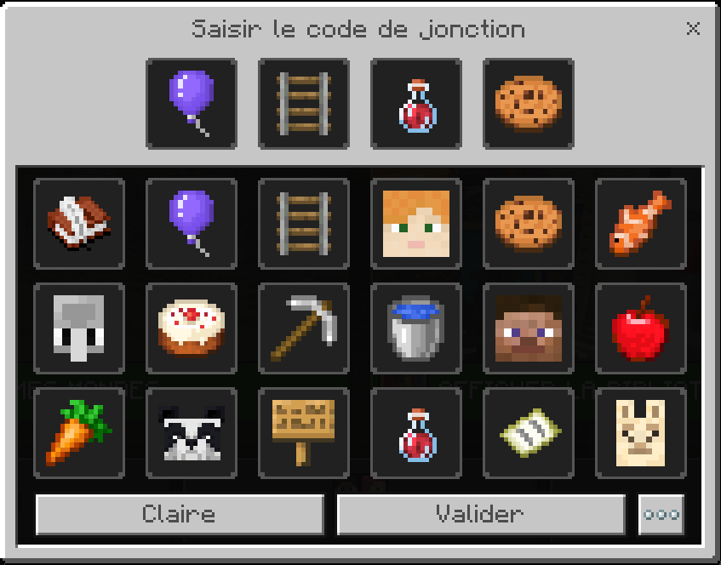
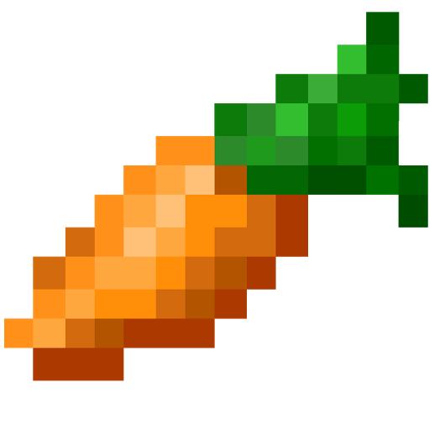
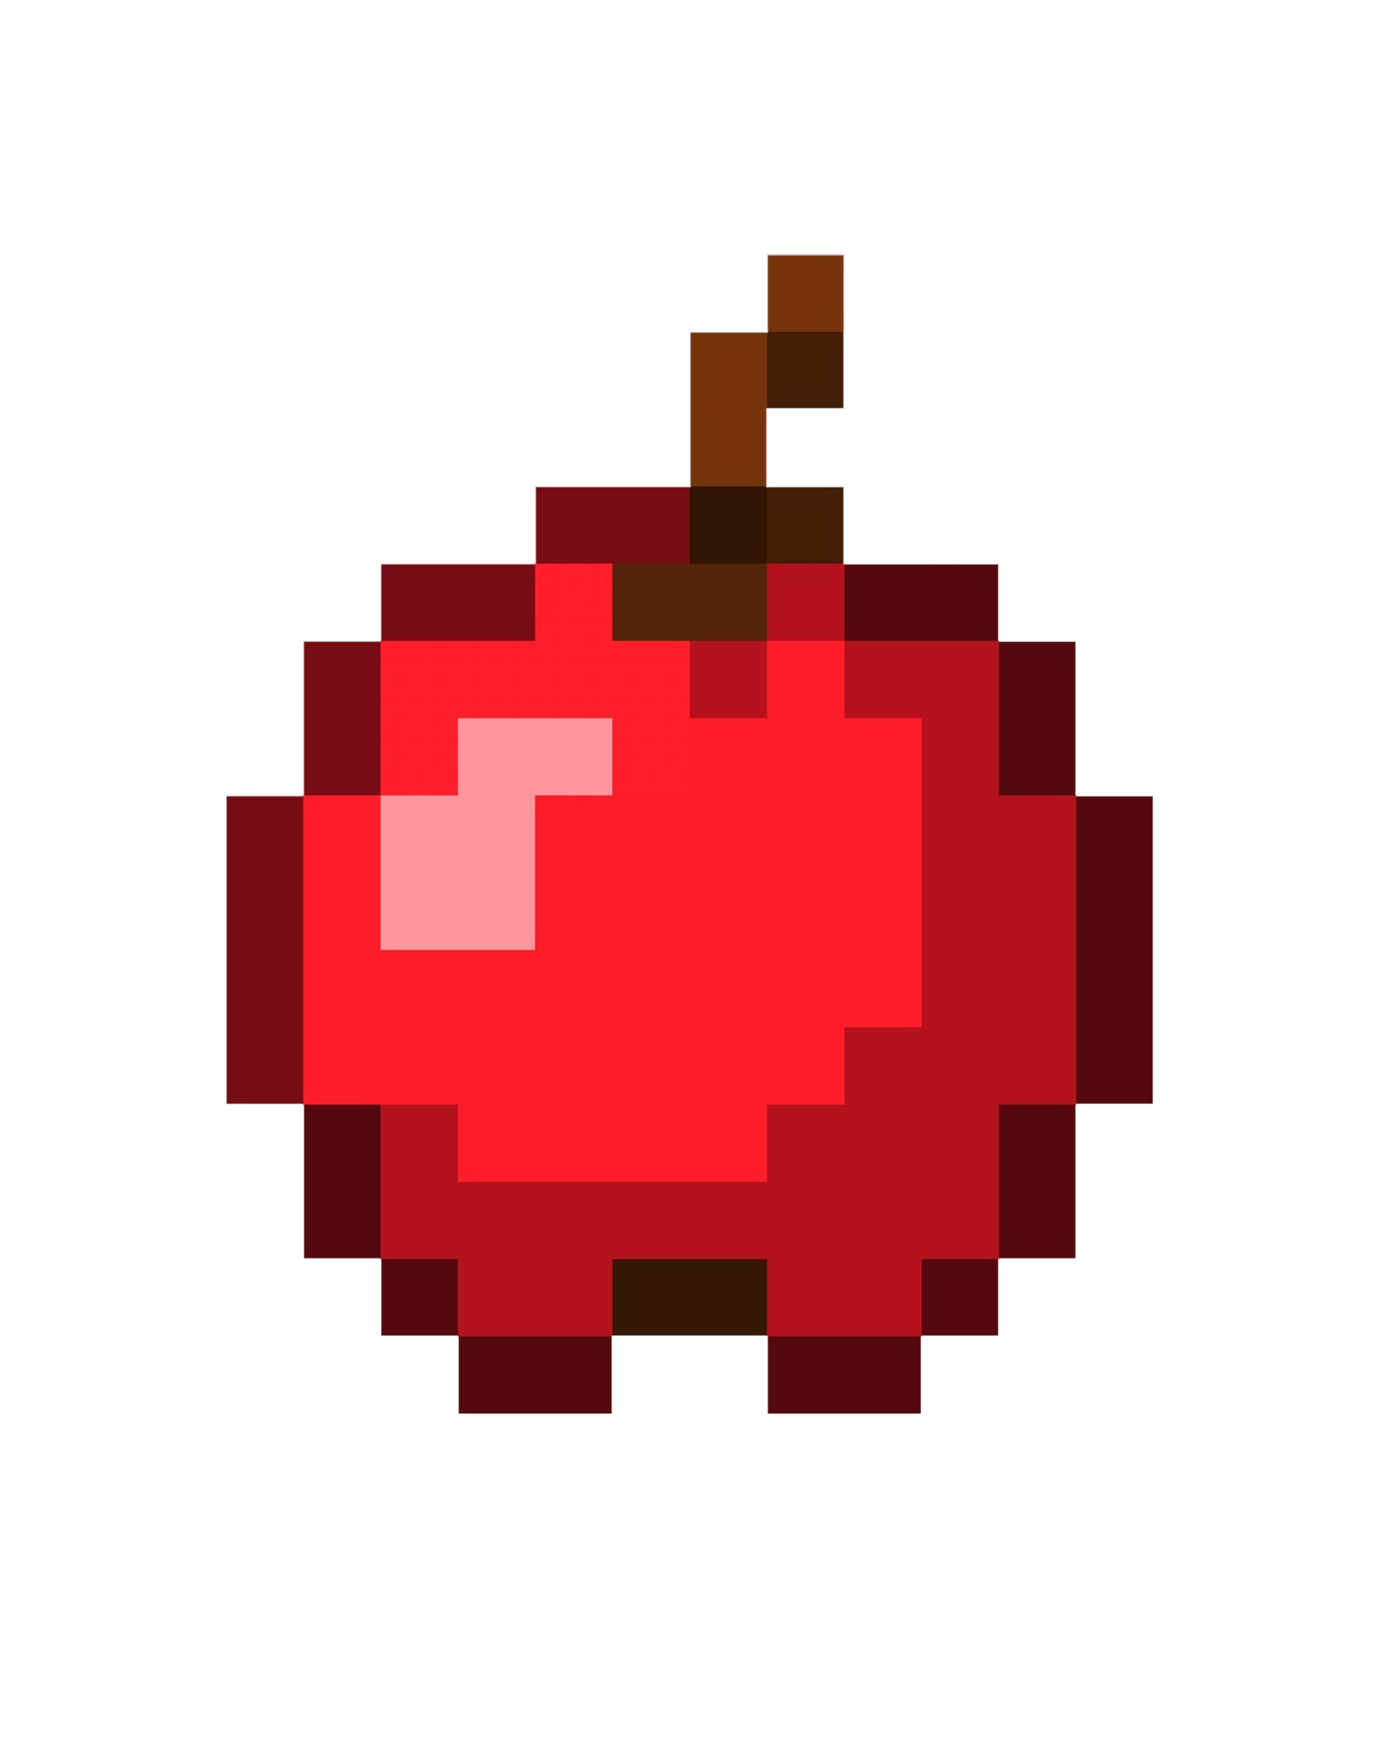
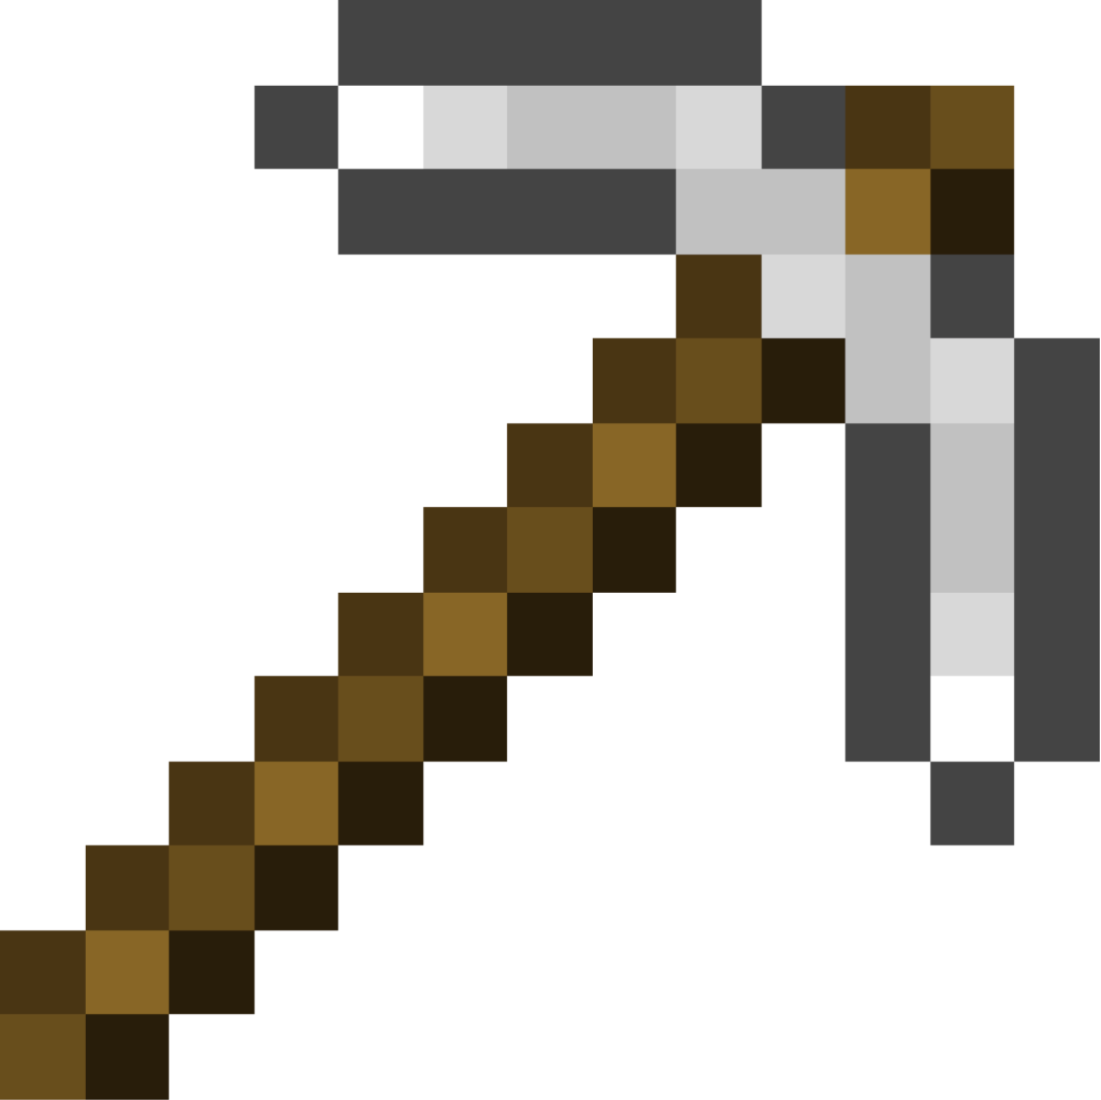
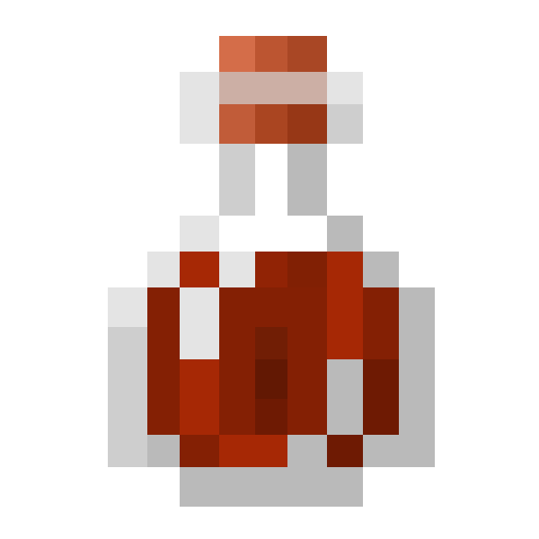
Les fonctionnalités pour la classe
Le mode multijoueur
Les PNJ
Les tableaux noirs
Le livre et
la plume
Code de jonction
30 joueurs maximum
Même organisation scolaire
Même version du jeu
Multi-plateforme
Différentes autorisations
Notes:
Stéphanie
Autorisations du joueur
Le paramètre Visiteur permet aux joueurs de rejoindre le monde pour l'explorer sans interagir avec lui. Comme dans un musée, les joueurs peuvent se déplacer et regarder, mais ne peut ni construire ni détruire.
Le paramètre Membre permet aux joueurs de rejoindre le monde et d'y interagir, leur permettant de construire, de détruire et d'interagir avec les autres joueurs. Le plus souvent, vous choisirez Membre lorsque vous travaillez dans un environnement de jeu collaboratif.
Le paramètre Opérateur permet aux joueurs de rejoindre un accès et un contrôle complets sur le monde, y compris les autorisations et les commandes des joueurs.

Slide 23
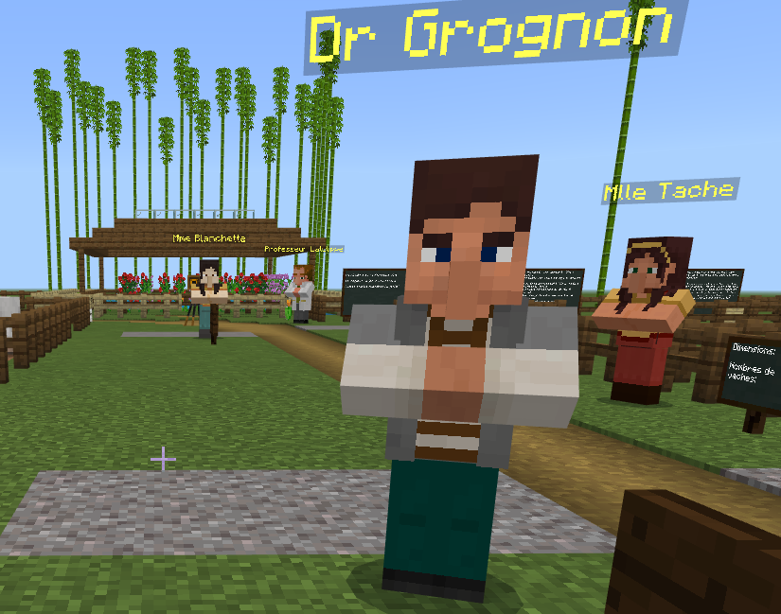
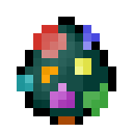
Les fonctionnalités pour la classe
Le mode multijoueur
Les PNJ
Les tableaux noirs
Le livre et
la plume
Personnages non-joueurs immobiles
Ajoutent de l’interactivité
Donnent des instructions, des informations
Fournissent des liens Web
Peuvent téléporter les joueurs
Peuvent fournir des ressources
Notes:
Stéphanie
Les personnages non-joueurs (PNJ) sont des personnages immobiles dans un monde et ils ont un grand choix de « skins ». Ils peuvent donner des instructions, des informations, des astuces et des directives sur la leçon. Ils peuvent aussi fournir des liens URL pour renvoyer les joueurs à des sites Web, des tutoriels, des vidéos, des questionnaires, des documents collaboratifs, etc.
Ils peuvent aussi exécuter des commandes comme fournir des ressources aux joueurs ou les téléporter à un autre endroit dans le monde. Pour faire parler un PNJ, il faut cliquer sur le bouton droit de la souris en le visant. Pour placer, supprimer, nommer ou modifier les PNJ, il faut avoir l'habileté spéciale de constructeur de monde.
Constructeur de monde
C'est une habileté spéciale qui permet de placer ou utiliser certains blocs ou certains objets de Minecraft Education, comme les PNJ. Lorsque les triches sont activées dans les paramètres du monde, l'hôte peut activer ou désactiver l'habileté de constructeur de monde pour tout joueur du monde.
Pour activer rapidement votre propre habileté de constructeur de monde, afin de placer ou modifier un PNJ par exemple, exécutez l'une des commandes suivantes dans le clavardage (T) :
/worldbuilder
/wb

Slide 24
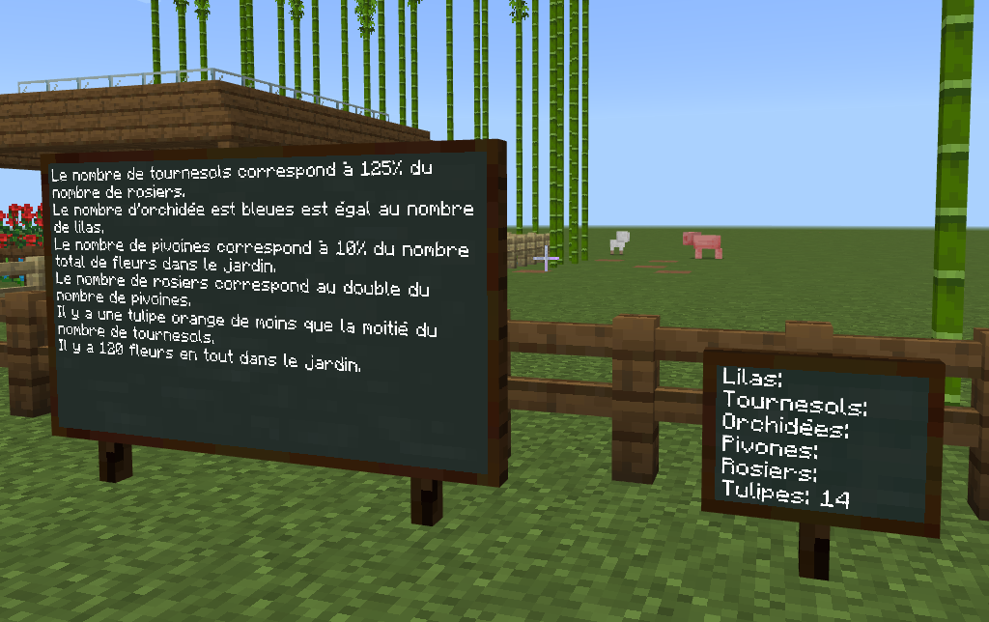
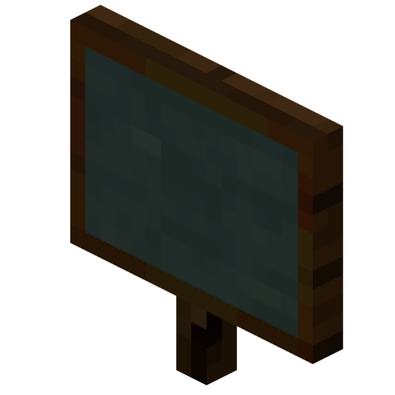
Les fonctionnalités pour la classe
Le mode multijoueur
Les PNJ
Les tableaux noirs
Le livre et
la plume
3 formats: ardoise, affiche, tableau
Modifiables ou verrouillables
Affichage d’instructions ou d’informations
Pour recueillir des traces
Notes:
Stéphanie
Les tableaux noirs servent à afficher du texte dans un monde. L'enseignant peut s'en servir pour donner de l'information ou des instructions. L'élève peut s'en servir pour noter des informations ou des réponses. Contrairement aux panneaux, ils peuvent être modifiés après avoir été placés et ils permettent d'afficher plus de texte que les panneaux.
Les tableaux noirs sont disponibles en trois tailles : l'ardoise, l'affiche et le tableau. Le verrouillage vous permet d'empêcher les non-constructeurs de monde* de détruire ou de modifier vos tableaux noirs.
Appuyez sur le bouton droit de la souris en visant un tableau noir existant pour le modifier.

Slide 25
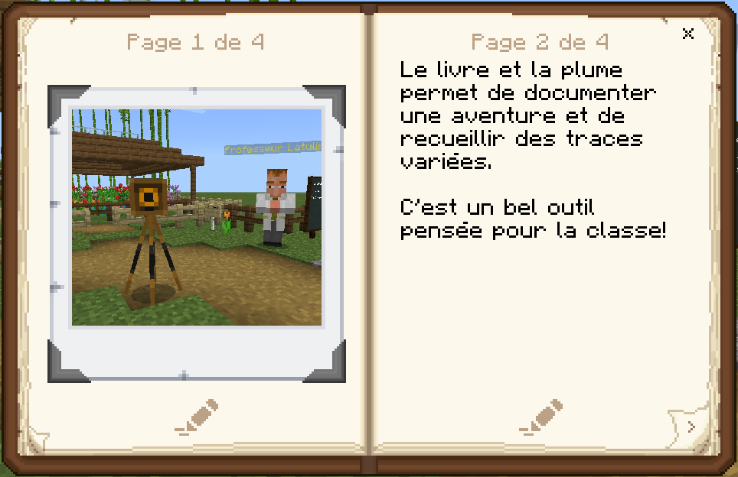

Les fonctionnalités pour la classe
Le mode multijoueur
Les PNJ
Les tableaux noirs
Le livre et
la plume
Appareil-photo
Recueillir des traces
Documenter une aventure
Document PDF
Notes:
Stéphanie
L'appareil photo permet aux joueurs de prendre des photos à l'intérieur du monde. C'est une façon de recueillir des traces de l'évolution des constructions ou des traces des notes prises sur des tableaux noirs.
Les photos peuvent être vues dans le portefeuille ou insérées dans le livre et la plume.
Pour prendre une photo de votre point de vue, il faut appuyer sur le bouton droit de la souris quand l'appareil photo est en main. Pour prendre une photo de vous (selfie), il faut placer l'appareil photo et appuyer dessus avec le bouton droit de la souris.
Les photos prises s'affichent dans le portefeuille. Le joueur doit appuyer sur le bouton droit de la souris pour voir le portefeuille quand il l'a en main. Lorsque le joueur regarde le portefeuille, il peut supprimer des photos, leur ajouter une légende ou les exporter comme série d'images. Cette série d'images devient un document PDF qui peut être envoyé à l'enseignant comme cahier de traces.
Le livre et la plume permettent de documenter une aventure. Les joueurs peuvent raconter une histoire en ajoutant aux pages du texte et des images. Ils peuvent aussi modifier le titre et l'auteur. Pour finaliser leur travail, ils doivent signer le livre. Les joueurs peuvent modifier leur récit tant que celui-ci n'est pas signé. Une fois que le livre est signé, il est possible de l'exporter en document PDF qui peut être envoyé à l'enseignant.
Voici une vidéo qui montre comment se servir de l'appareil photo.

Slide 26

  Le mode multijoueur (page autoformation)
  Les tableaux noirs (page autoformation);
  L’appareil photo, le portefeuille, le livre et la plume (page autoformation);
  Les personnages non-joueurs
(page autoformation).
Notes:
Stéphanie

Slide 27
Retour sur l’exploration
Quelles intentions?
Quel potentiel?

Slide 28
CAMPUS RÉCIT
L’autoformation
« Minecraft Education en MST » du Campus RÉCIT permet d’en apprendre davantage sur la plateforme et donne accès à de multiples ressources en mathématique et en science et technologie.
Notes:
SR

Slide 29

Badge «Découverte»
Se créer un compte gratuit sur Campus RÉCIT;
  Valider le courriel, se connecter;
S’inscrire à l’autoformation
  «Minecraft Education en MST»;
Consulter cette page.
Note : le lien sera disponible que quelques heures.

Slide 30
Service national
DOMAINE DE LA MATHÉMATIQUE,
DE LA SCIENCE ET TECHNOLOGIE
Merci!
Stéphanie Rioux
stephanie.rioux@recit.qc.ca
recitmst.qc.ca/minecraft06122024
Notes:
Mathieu

Slide 31
Description de l’atelier
Minecraft Education est une plateforme éducative qui favorise la collaboration, l’apprentissage par le jeu et qui est bien connue de nos jeunes. Pourquoi ne pas s’en servir pour proposer des tâches signifiantes et authentiques qui permettent de stimuler l’engagement et la créativité des élèves ? Cet atelier de type «mains sur les touches» vous permettra de vous initier à cette plateforme à travers l’exploration des fonctionnalités de base et des outils pensés pour la classe.

Slide 32
INSTRUCTIONS FOR USE
You must credit Slidechef in order to use this template
What you are allowed to do :
Modify this template
Use it for personal or commercial projects
What you are not allowed to do :
Offer Slidechef templates for download
Sublicense, sell or rent any Slidechef content
Distribute Slidechef content unless it has been authorized
Include Slidechef content in an online or offline file
Acquire the copyright of Slidechef content

Slide 33

Slide Chef

